Slide 1
Семейный совет или «Как сберечь 1 500 000 ?»
Самородова Ирина Анатольевна
Преподаватель
Московского финансово юридического университета МФЮА
Преподаватель школы НАУКОГРАД МФЮА
Лучший молодой преподаватель – 2016,
по мнению «Росрейтинг»
Эксперт Всероссийского конкурса
«МОЯ СТРАНА – МОЯ РОССИЯ»
Эксперт World Skills по компетенции «Финансы»
Спикер всероссийского фестиваля НАУКА 0+
МОСКВА 2023

Slide 2
Жизненная ситуация
Ваш дедушка продал дом в Тамбовской области за 1,5 млн. руб.
На семейном совете было решено отложить деньги на покупку квартиры для вас, которую предполагается приобрести через 2 года,
когда вы поступите в ВУЗ.
Однако, на семейном совете возник спор.
Зная, что деньги со временем обесцениваются, родители хотят уберечь их от инфляции и утверждают, что лучше открыть вклад в банке.
Дедушка утверждает, что надежнее хранить деньги дома «под матрасом», поскольку банк может обанкротится и тогда деньги невозможно будет вернуть.
! Посоветуйте, как сохранить деньги и спокойствие дедушки ?

Slide 3
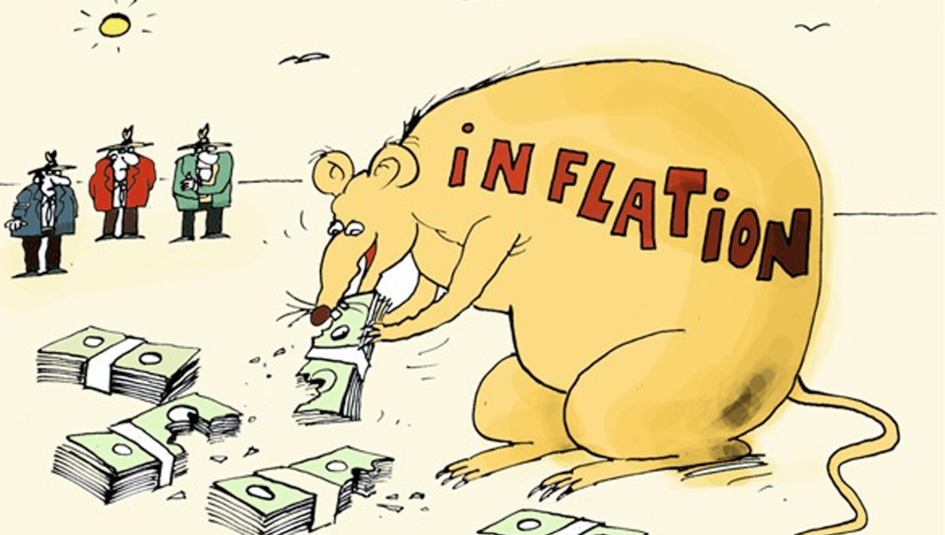
Каков будет ваш доход или потери в реальном выражении,
если уровень инфляции в стране
по данным ЦБ РФ на сентябрь 2023 года 6%?
Вариант 1. Вы храните деньги дома «под матрасом» в течение 2 лет
Реальная стоимость сбережений с учетом инфляции:
через 1 год 1 500 000 ÷ 1,06 = 1 415 094 ₽ ПОТЕРИ 1 349 042 – 1 500 000 = – 84 906
через 2 года 1 500 000 ÷ 1,06 = 1 334 995 ₽ ПОТЕРИ 1 500 000 – 1 197 929 = – 165 005
Ваши потери за 2 года в реальном
выражении составят: 165 005 ₽
2

Slide 4
Каков будет ваш доход или потери в реальном выражении,
если уровень инфляции в стране по данным ЦБ РФ 6 %?
Вариант 2. Вы открываете вклад (депозит) в банке на 2 года
со ставкой 11 % годовых (простой процент)
Через 2 года, по истечении срока вклада банк выплатит:
1 500 000 ∙ 1,11 = 1 848 150 ₽ ДОХОД 1 848 150 – 1 500 000 = 348 150 ₽
Реальная стоимость сбережений с учетом инфляции:
через 2 года 1 848 150 ÷ 1,06 = 1 644 847 ₽ ДОХОД 1 644 847 – 1 500 000 = 144 847 ₽
Ваш реальный доход за 2 года, если деньги в банке на вкладе под простой % составят: 144 847 руб.
2
2

Slide 5
Каков будет ваш доход или потери в реальном выражении,
если уровень инфляции в стране по данным ЦБ РФ 6 %?
!
Вариант 3. Вы открываете вклад (депозит) в банке на 2 года со ставкой 11 % годовых, НО с ежемесячным начислением процентов и их капитализацией.
Через 2 года (24 месяца), по истечении срока вклада банк выплатит:
1 500 000 × (1 + 0,11 ÷ 12) = 1 867 243 ₽ ДОХОД 1 867 243 – 1 500 000 = 367 243 ₽
Реальная стоимость сбережений с учетом инфляции:
через 2 года 1 867 243 ÷ 1,06 = 1 661 840 ₽ ДОХОД 1 661 840 – 1 500 000 = 161 840 ₽
Ваши реальный доход за 2 года, если деньги в банке на вкладе с капитализацией % составит: 161 840 руб.
24
2

Slide 6
Схема расчета суммы % при капитализации
При капитализации начисленные % каждый месяц добавляются к 1 500 000 ₽. и расчет следующих % идет с большей суммы.
1 месяц | 1 500 000 ∙ (11 % : 12) | 13 750
2 месяц | (1 500 000 + 13 750) ∙ (11 % : 12) | 13 876
3 месяц | (1 500 000 + 13 876) ∙ (11 % : 12)
… | … | …
24 месяц | 1 867 243

Slide 7
Принимаем решение
1
Вы храните деньги дома «под матрасом» в течение 2 лет
ПОТЕРИ – 165 005 ₽
Вы открываете вклад в банке на 2 года со ставкой 11 % годовых
(простой процент)
ДОХОД – 144 847 ₽
2
3
Вы открываете вклад в банке на 2 года со ставкой 11 % годовых,
НО с ежемесячным начислением процентов и их капитализацией
ДОХОД – 161 840 ₽

Slide 8
Как не потерять сбережения из-за инфляции ?
Вклад – это надёжный способ хранить накопления, но
даже банк не защитит деньги от обесценивания из-за инфляции.
Арифметика здесь простая – доход вкладчика равняется разнице между банковской ставкой и уровнем инфляции (11 % - 6 % )
Чтобы увеличить накопления, выбирайте вклад со ставкой % выше текущего уровня инфляции.
Вклад с капитализацией % всегда выгоднее, чем с простым %
Если доверяете сбережения банку на несколько лет, следите за уровнем ставок банковских вкладов и за ставкой инфляции.
Внимательно читайте условия договора вклада, а особенно условия досрочного снятия денег. Это важная информация! Возможность быстро снять деньги будет к месту.

Slide 9
А если банк обанкротится? или «Как успокоить дедушку?»
В России специально для защиты прав вкладчиков создана система страхования вкладов (ССВ) Все банковские вклады застрахованы!
Если у банка отзывают лицензию, вкладчики гарантированно получают свои средства в пределах 1 400 000 ₽ (до 10 млн ₽ в особых случаях).
Работу ССВ регулирует закон «О страховании вкладов в банках РФ».
Работу ССВ ведет Агентство по страхованию вкладов (АСВ). АСВ действует под контролем Правительства и Банка России.
Список банков, которые участвуют в программе, размещен на сайте АСВ.

Slide 10
Как не потерять сбережения из-за вероятности банкротства банка ?
Прежде чем открывать вклад или счет в банке, проверьте, имеет ли он лицензию и входит ли в систему страхования вкладов. Сделать это можно на сайте Банка России.
Не хранить в одном банке больше 1,4 млн руб., включая накопленные проценты.
Если нужно открыть вклад на сумму больше 1,4 млн, разделите её на несколько частей и разместите в нескольких банках. Это гарантирует вам быстрый возврат средств в случае отзыва лицензии у банка.

Slide 11
Вопросы и задания для обсуждения после
1 На сайте Банка России найти информацию по уровню реального роста цен на современный период. Произвести расчеты по данным условиям.
2 Познакомиться с Агентство по страхованию вкладов (АСВ) через сайт (ссылка активна). Найти информацию по ССВ. Какие еще условия подходят для спокойствия нашего дедушки?
3 Познакомиться с предложениями банков по уровню ставок банковских вкладов. Провести исследование. Выбрать выгодный вариант

